Slide 1
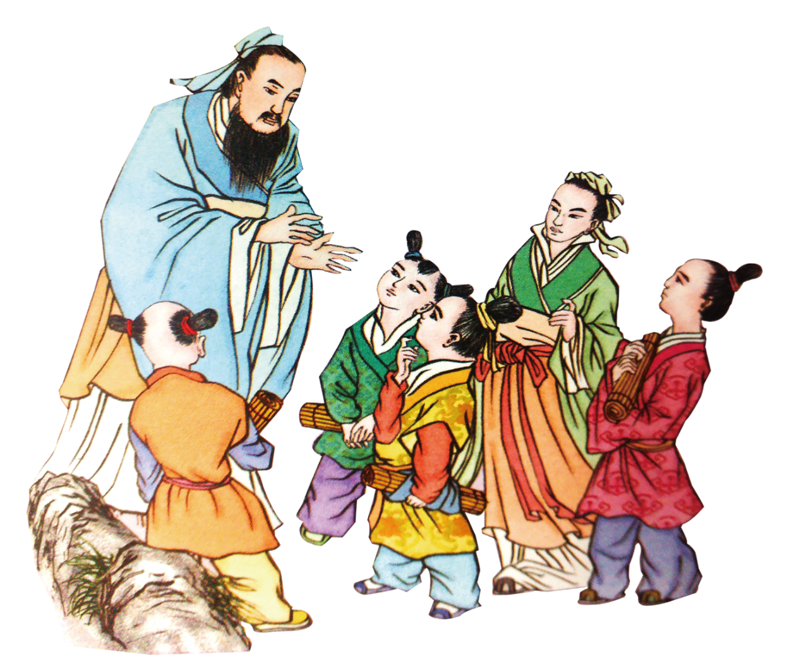
-抓师德师风建设做“四有”好老师-
中国风
泸县得胜镇宋观学校
郭光全

Slide 2
-抓师德师风建设做“四有”好老师-
有理想信念，有道德情操，有扎实知识，有仁爱之心。
做学生锤炼品格的引路人，做学生学习知识的引路人，
做学生创新思维的引路人，做学生奉献祖国的引路人。

Slide 3
壹
教师、师德、师风解读
目
贰
教师职业道德的内容
录
叁
加强师德师风建设，增强使命感

Slide 4
壹
教师、师德、师风解读

Slide 5
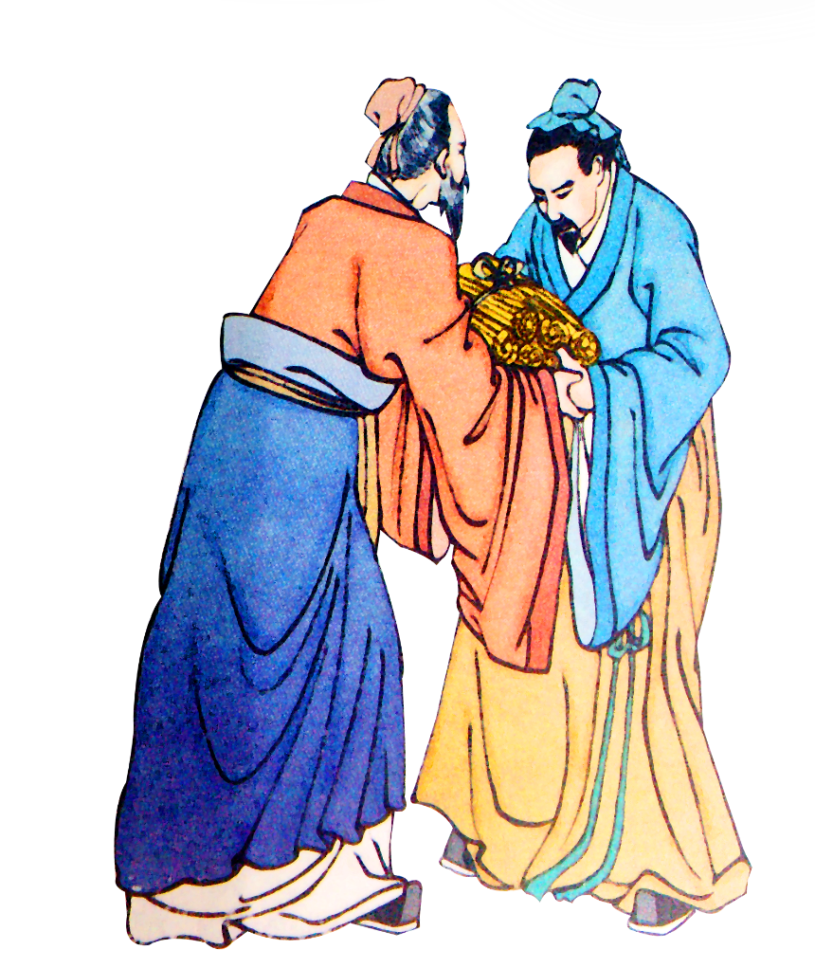
壹
教师、师德、师风解读
教师
传道、授业、解惑者
师德
教师的职业道德
师风
教师的行为作风
走上三尺讲台，教书育人;
走下三尺讲台，为人师表。

Slide 6
壹
教师、师德、师风解读
传 道
学高为师，身正为范
师
授 业
授人以鱼，授人以渔
解 惑
不愤不启，不悱不发。

Slide 7
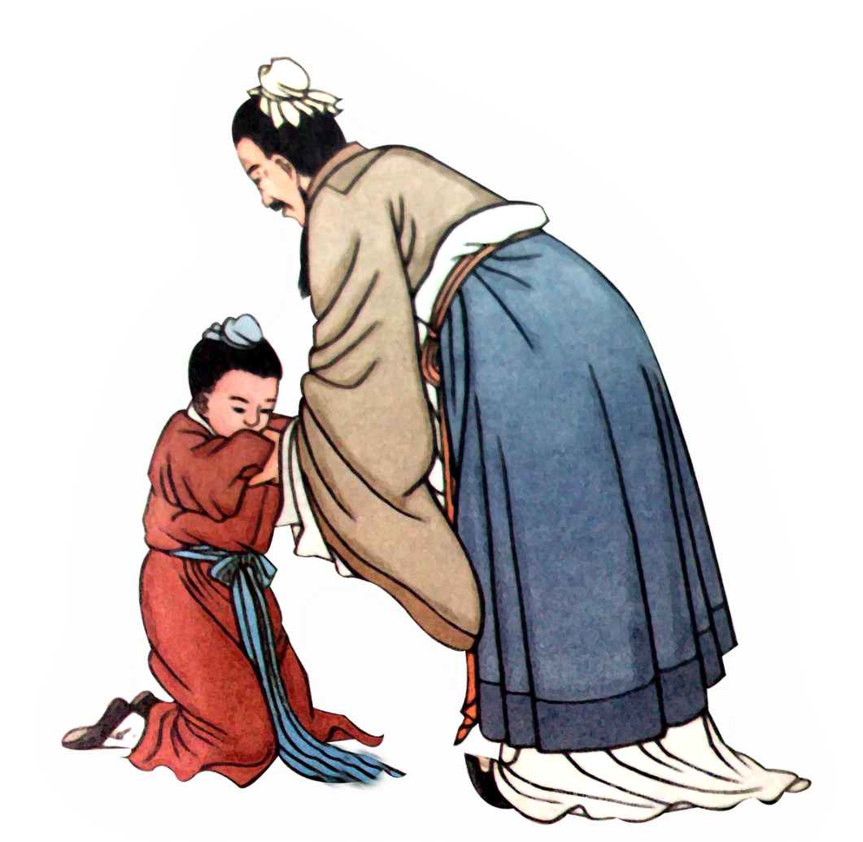
壹
教师、师德、师风解读
师德是教师最重要的素质
师德是中华优秀传统文化的精神，也是优良革命传统的重要组成部分。教书育人，教书者必先学为人师，育人者必先行为示范。教师的职业特点决定了教师必须具备更高的素质；
师德是教师最重要的素质，是教师的灵魂。教师的理想信念，道德情操，人格魅力直接影响到学生的思想品质和道德行为习惯的养成。高尚而富有魅力的师德是一部活的教科书，就是一股强大的精神力量，对学生的影响是耳濡目染的，潜移默化的，终身受益的。

Slide 8
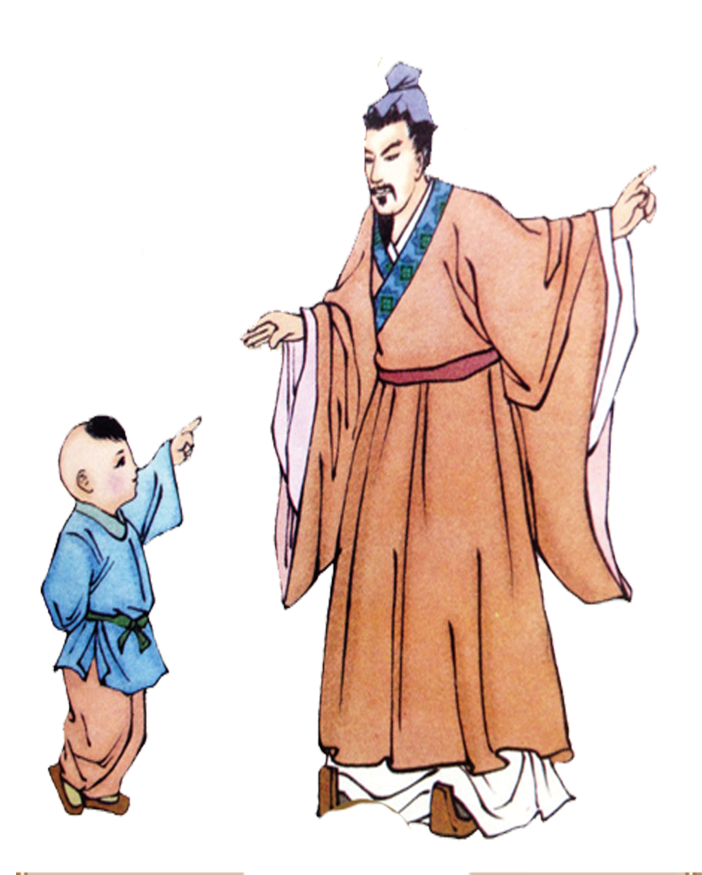
壹
教师、师德、师风解读
新形势要求我们具备良好的师德
面对全面建设小康社会的新形势，新任务，面对改革开放进一步扩大，社会主义市场经济深入发展的新情况新问题，面对树立全面协调可持续发展的科学发展观，促进人的全面发展的新目标新要求。
当前深化教育改革，全面推进素质教育，全面提高质量，不仅需要教师转变思想和观念，更新知识结构，提高教育教学水平，更需要教师有良好的思想素质和高尚师德。

Slide 9
贰
教师职业道德的内容

Slide 10
贰
教师职业道德的内容
什么是爱国？
爱
国
守
法
热爱祖国，热爱人民，拥护中国共产党领导，拥护社会主义。
爱国主义就是千百年来巩固下来的对自己祖国的一种最深厚的感情。
邓小平：“我是中国人民的儿子，我深情地爱着我的祖国和人民。”
教师应该把爱国视为自己首要的追求目标。
教师如何爱国？
寻根溯源，把爱国主义情怀传承下去。
身为教师，改变祖国的教育现状就是最坚定的爱国

Slide 11
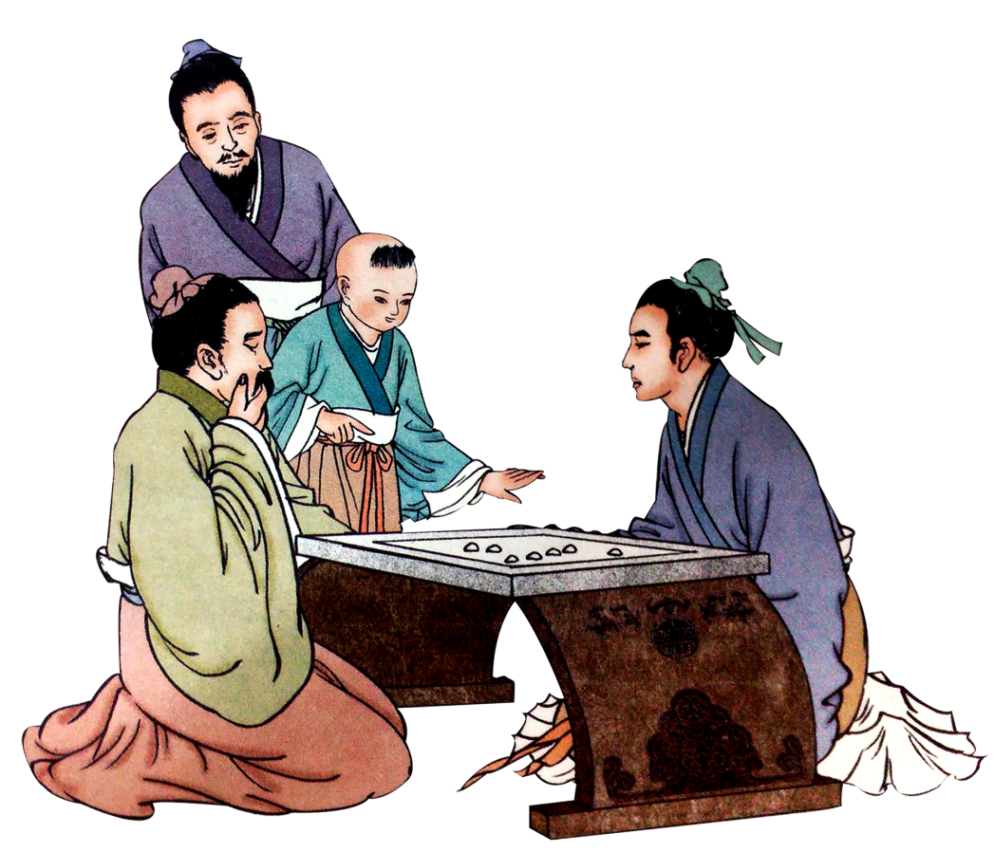
贰
教师职业道德的内容
如何守法
（1）全面贯彻党和国家教育方针；
（2）自觉遵守教育法律法规；
（3）依法履行教师职责权利；
（4）不得有违背党和国家方针政策的言行。
（5）严格自律，绝不做有损国家利益和形象的事
（6）从不体罚学生做起

Slide 12
贰
教师职业道德的内容
壹
不尊重学生人格的现象普遍存在。
有的教师对学生不是报以满腔热情，在班级管理和教学管理中家长制作风严重。对学生出现的问题不是循循善诱，做耐心细致的思想工作，而是给予心理压力、呵斥和 责骂。有的教师还对学生进行挖苦、讽刺，甚至漫骂。这些行为不仅严重地损害了教师在学生心目中的形象，不利于学生的身心健康成长，还失去了学生对教师的尊重，导致有些教师除了以强制性手段让学生听课、维护课堂秩序外，根本无法把学生的心拴在课堂上。

Slide 13
贰
教师职业道德的内容
贰
变相体罚和体罚时有发生。
有些教师因为学生表现不好，而对学生动辄罚作业、罚劳动、罚站，午餐时不让吃饭，到放学时间不让学生回家，以致一些本来行之有效的教育手段，如劳动、作业等 失去了它本身应有的教育功能，成为惩罚学生的手段，可谓得不偿失。极少数教师素质低下，不注重师德修养，甚至打骂学生。这些行为严重违反了《教师法》和 《未成年人保护法》，给学生的身心留下创伤。

Slide 14
贰
教师职业道德的内容
基本内容
爱岗敬业
忠诚于人民教育事业，志存高远，勤恳敬业，甘为人梯，乐于奉献。
对工作高度负责，认真备课上课，认真批改作业，认真辅导学生。
不得敷衍塞责。
使学生对教师尊敬的唯一源泉在于教师的德和才。
如果人生真有意义与价值的话，其意义与价值就在于对人类发展的承上启下、承前启后的责任感。

Slide 15
贰
教师职业道德的内容
基本内容
关爱学生
关心爱护全体学生，尊重学生人格，平等公正对待学生。
对学生严慈相济，做学生良师益友。
保护学生安全，关心学生健康，维护学生权益。
不讽刺、挖苦、歧视学生，不体罚或变相体罚学生。

Slide 16
贰
教师职业道德的内容
基本要求
教书育人
遵循教育规律，实施素质教育。
循循善诱，诲人不倦，因材施教。
培养学生良好品行，激发学生创新精神，促进学生全面发展。不以分数作为评价学生的唯一标准。
你若是把你的生命放在学生的生命里，把你和你学生的生命放在大众的生命里，这才算是尽了教师的天职。

Slide 17
贰
教师职业道德的内容
不放弃“后进学生”
转换观念，思路决定出路
（1）为“后进学生”构筑一个牢固的知识地基
（2）做“后进学生”的书友，培养他们的阅读兴趣
（1）转变身份，用民主照亮学生的心灵
（2）打破思维定势，关注学生心理

Slide 18
贰
教师职业道德的内容
基本要求
为人师表
坚守高尚情操，知荣明耻，严于律己，以身作则。
衣着得体，语言规范，举止文明。关心集体，团结协作，尊重同事，尊重家长。
作风正派，廉洁奉公。
自觉抵制有偿家教，不利用职务之便谋取私利。

Slide 19
贰
教师职业道德的内容
基本内容
终生学习
崇尚科学精神，树立终身学习理念，拓宽知识视野，更新知识结构。潜心钻研业务，勇于探索创新，不断提高职业素质和教育教学水平。
具体要求
(1)要博学，就要多读书
(2)三人行，必有我师焉
(3)实践出真知
(4)系统地学习教育教学专著
(5)勤写可以使广博的知识得到积累和提升
(6)终身学习

Slide 20
贰
教师职业道德的内容
反思的意义
教学反思
① 在反思中实现自我提升
②在反思中实现创新
③在反思中成长
教师如何反思？
①学会面对自己
②学会多维的反思观察视角
③学会反思后的行动

Slide 21
叁
加强师德师风建设，增强使命感

Slide 22
叁
加强师德师风建设，增强使命感
师德师风有关规定 “八查八看”
（1）查执行教育方针政策情况，看是否有重教书轻育人，把不健康的思想和错误言论带进课堂的行为；
（2）查热爱学生、尊重学生人格情况，看是否有讽刺、挖苦、歧视、侮辱学生，体罚或变相体罚学生，工作方法简单粗暴的行为；
（3）查关爱学生、注重学生全面发展的情况，看是否有不关心甚至放弃学习困难生的行为；
（4）查为人师表、廉洁从教情况，看是否有向学生推销或变相推销教辅材料和商品、向学生和家长索要财物、乱收费、有偿补课等违规行为；
（5）查遵纪守法及遵守社会公德情况，看是否有赌博或参与变相赌博、酗酒违反社会公德行为
（6）查树立教师良好形象情况，看是否有语言不文明、衣着不得体、行为不检点等行为；
（7）查关心集体、尊重同事情况，看是否有损害集体荣誉和不利于团结的行为；
（8）查工作作风、工作纪律情况，看是否有作风不踏实、纪律松弛、有令不行、有禁不止等行为。

Slide 23
叁
加强师德师风建设，增强使命感
教师职业道德“八不准”
1.不准参加有损国家和人民利益的活动，或有背离党的路线、方针、政策的言行。（“三个绝不允许”）
2.不准体罚、变相体罚学生，或讥讽、歧视、侮辱学生。
3.不准参与迷信、赌博等不健康不文明的活动。
4.不准私自办班或对现任教学班的学生有偿家教。
5.不准向学生推销、代购教辅资料和其他商品，向学生家长索要或变相索要财物。
6.不准在工作时间内从事与教育教学无关的活动。
7.不准无故迟到早退缺课或随意拖堂，擅自调课停课或请人代课。
8.不准在课堂上吸烟、接打电话、讲脏话粗话。

Slide 24
叁
加强师德师风建设，增强使命感
师德红线“十条”
1、有违背党和国家方针政策言行的；
2、遇突发事件时，不履行保护学生人身安全的；
3、不公平公正对待学生，产生明显负面影响的；
4、弄虚作假、营私舞弊的；
5、体罚和变相体罚学生，造成学生身心伤害的；
6、性骚扰或者与学生发生不正当关系的；
7、索要或者违反规定收受家长、学生财物的；
8、强制学生订购教辅资料、报刊等谋取利益的；
9、有偿补课的；
10、上班时间上网聊天、炒股、网购、看电影、玩游戏、饮酒等

Slide 25
叁
加强师德师风建设，增强使命感
师德师风“一二三四五六”
一个忠诚
忠诚党的教育事业
两个服从
服从大局、服从领导
三个热爱
热爱学校、热爱班级、热爱学生

Slide 26
叁
加强师德师风建设，增强使命感
师德师风“一二三四五六”
四个关系
家务与工作的关系、份内工作与份外工作的关系、吃亏与便宜的关系、提出意见与尊重人格的关系
五个自觉
自觉学习、自觉守纪、自觉清廉、自觉共事、自觉创新

Slide 27
叁
加强师德师风建设，增强使命感
六个意识
师表为范――师表意识
德育为首――育人意识
容人为怀――胸襟意识
教学为主――课堂意识
质量为上――质量意识
自省为本――自省意识

Slide 28
叁
结束语
老师，您听我说
文/[中国台湾]朱秉新
老师，我若有所成就，也不要把我当作别人的榜样，因为那样会使我难堪。
老师，请您记得，您也曾是学生。您是否有时也会忘带东西，在班上您是否样样第一？
老师，请您也别忘记，大学统考您是怎么考取的 ，您所念的专业是不是您的第一志愿？
老师，您也需要学；您不学，我怎能从您那里学到更新的东西？
老师，我心中感激；但您不要期待我口头上常说：老师，谢谢您。
最后，老师，您一定希望我学业进步，让我也祝您教学成功，您的成功将是 我进步的保证，我的进步也就是您成功的证据。

